Slide 1

Nhóm 7 Vi - Dương
Đề án: Quản lý Truyền hình

Slide 2
Thành viên:
1.Lê Thị Ánh Vi(Leader)
2.Nguyễn Thị Thuỳ Dương

Slide 3
Nhật ký Hoạt động
Lê Thị Ánh Vi:
Nghiêm cứu đề tài
Viết SRS
Viết SDS
Viết báo cáo
Làm màn hình main, biên tập viên,Danh sách chi tiết.
Làm UI
Báo cáo cuối kỳ

Slide 4
Nhật ký Hoạt động
Nguyễn Thị Thuỳ Dương:
Nghiêm cứu đề tài
Viết SRS
Viết SDS
Làm màn hình thể loại, thông tin phát sóng.
Thiết kế 1 main, thể loại của UI
Báo cáo cuối kỳ

Slide 5
PHÂN TÍCH CẤU TRÚC HỆ THỐNG

Slide 6
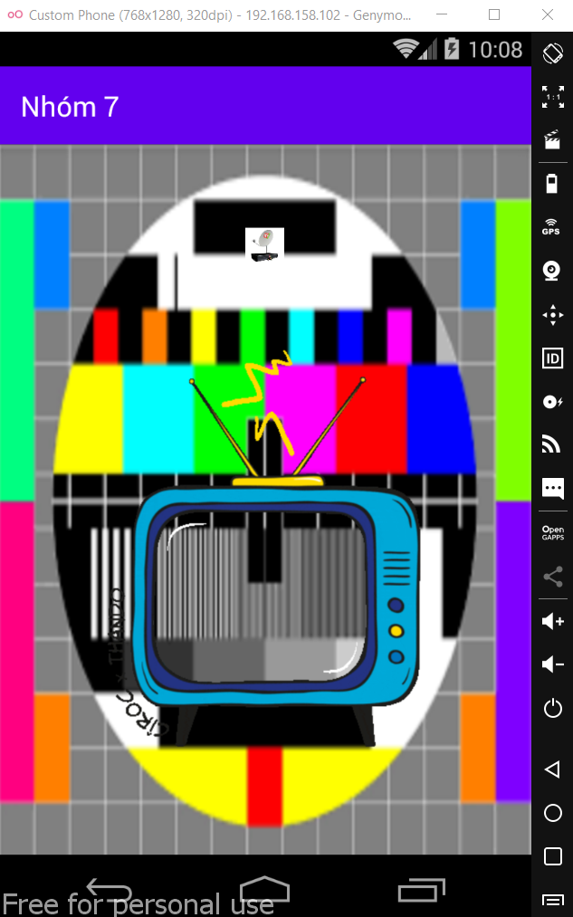
Màng hình 1: Logo, và các chuyển động, Animation

Slide 7
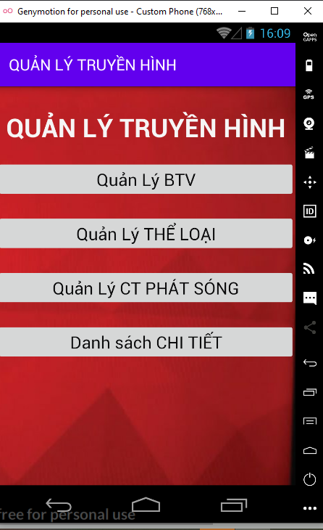
Màn hình 2: Màn hình Chính

Slide 8
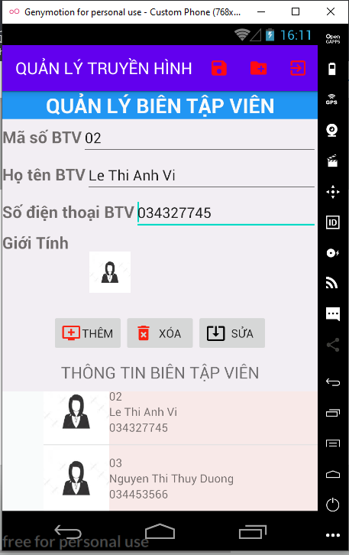
Màn hình 3: Màn Biên TẬP VIÊN

Slide 9
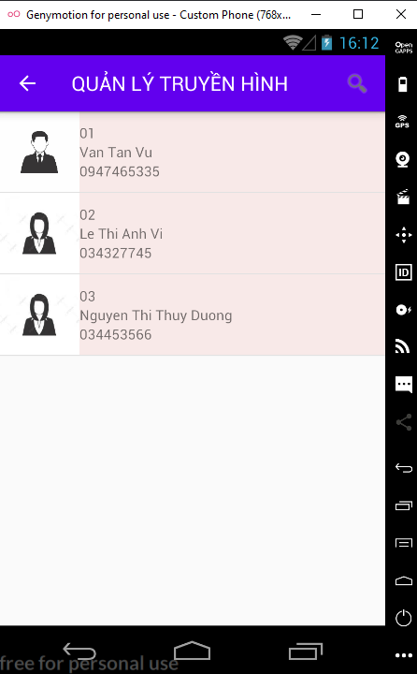
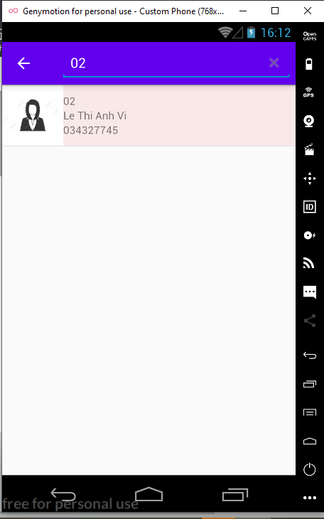
Màn hình 4: Màn chi tiêt VÀ TÌM KIẾM Biên TẬP VIÊN

Slide 10
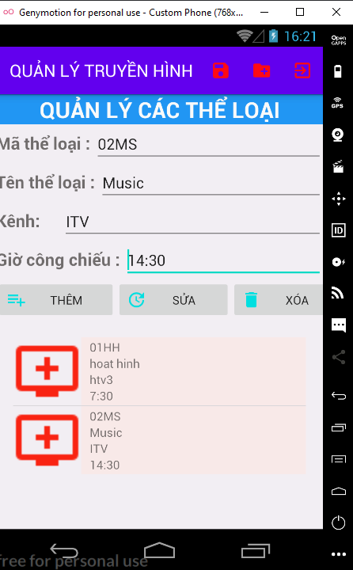
Màn hình 7: Màn Thể loại

Slide 11
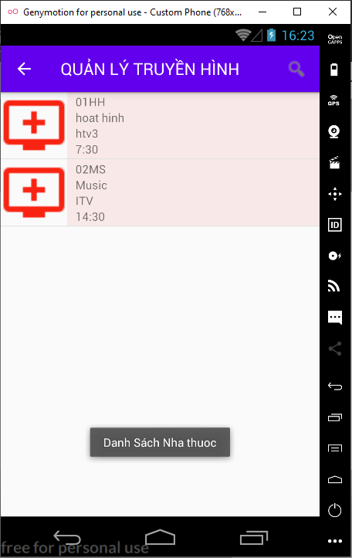
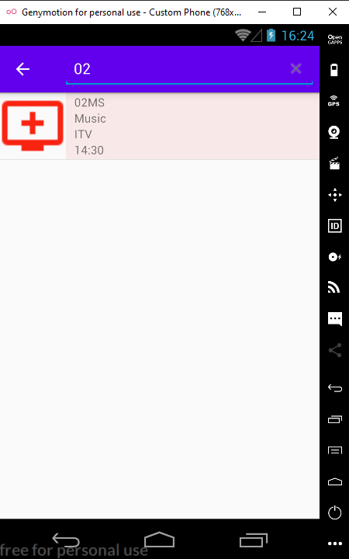
Màn hình 8: Màn chi tiết và tìm kiếm Thể loại

Slide 12
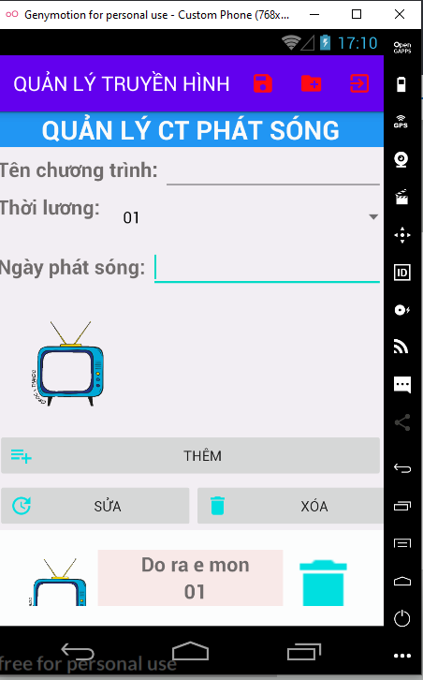
Màn hình 9: Màn Chương trình phát sóng

Slide 13
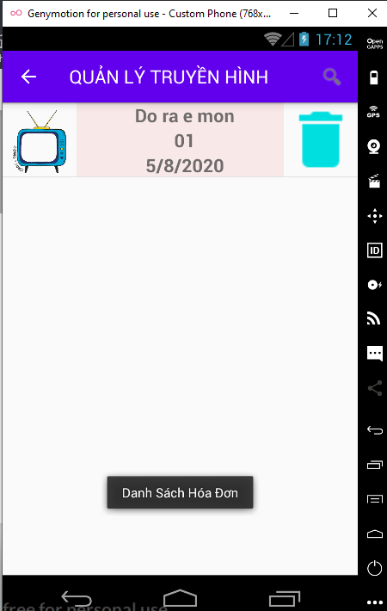
Màn hình 10: Màn chi tiết Chương trình phát sóng

Slide 14
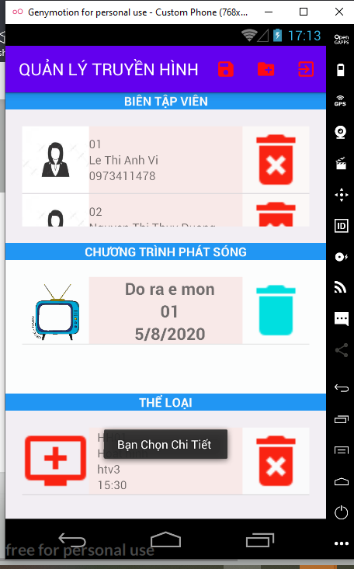
Màn hình 11: Màn Danh sách chi tiết

Slide 15
CẢM ƠN MỌI NGƯỜI ĐÃ THEO DÕI

